Slide 1
Технология ремонта участков магистральных газопроводов со стресс-коррозионными повреждениями с применением покрытий, содержащих ингибирующие композиции.
Текущее состояние и перспективы внедрения
к.т.н. Илья Ряховских, заместитель начальника корпоративного научно-технического Центра коррозионного мониторинга и защиты от коррозии
к.х.н. Роман Богданов, начальник лаборатории физико-химического моделирования и профилактики процессов коррозионно-механического разрушения объектов ЕСГ
Отраслевое совещание руководителей подразделений защиты от коррозии организаций Группы Газпром, г. Сочи 27-31 мая 2019 г.

Slide 2
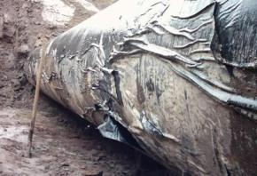
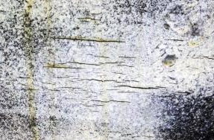
Проблема КРН МГ в России
Время эксплуатации
170 000 км магистральных газопроводов
110 000 км подвержены КРН
пленочная изоляция
дефекты КРН глубиной < 30% от толщины стенки никогда не становились причиной аварий
90% повреждений КРН ниже порога наружных сканеров и ВТД
доля труб с дефектами КРН глубиной менее 10% от толщины стенки составляет 53 % от общего количества обследованных труб
10 лет и менее
21 - 30 лет
11 - 20 лет
более 30 лет

Slide 3
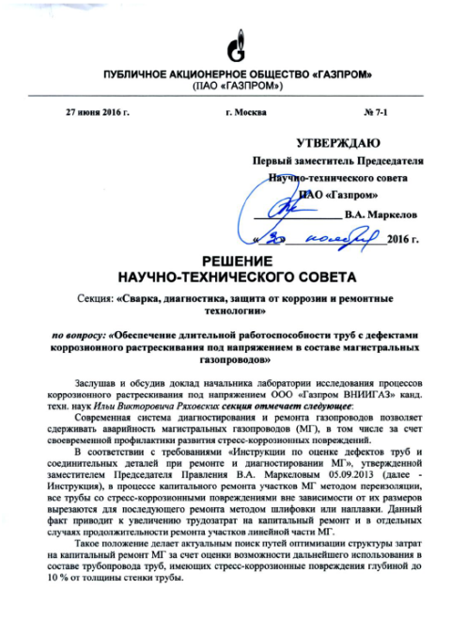
Решение научно-технического совета ПАО «Газпром» от 27.06.2016 № 7-1, утв. Первым заместителем Председателя НТС ПАО «Газпром» В.А. Маркеловым
Цель – оптимизация структуры затрат на капитальный ремонт МГ за счет оценки возможности дальнейшего использования в составе трубопровода труб, имеющих стресс-коррозионные повреждения глубиной до 10 % от толщины стенки трубы
Задачи:
Оценка возможности длительной безопасной эксплуатации труб со стресс-коррозионными повреждениями глубиной до 10% от толщины стенки трубы в составе действующих МГ
Развитие технологий трассового ремонта газопроводов с использованием инновационных покрытий, содержащих ингибирующие композиции

Slide 4
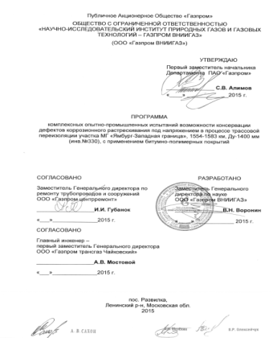
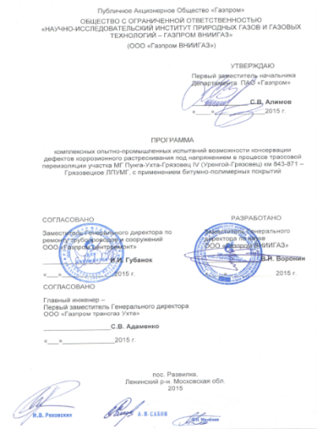
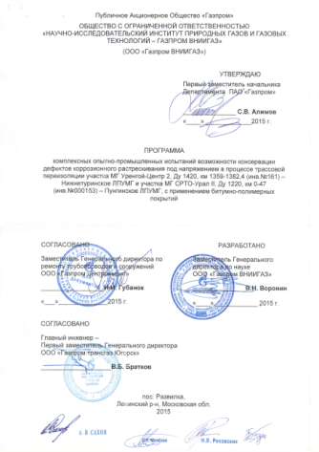
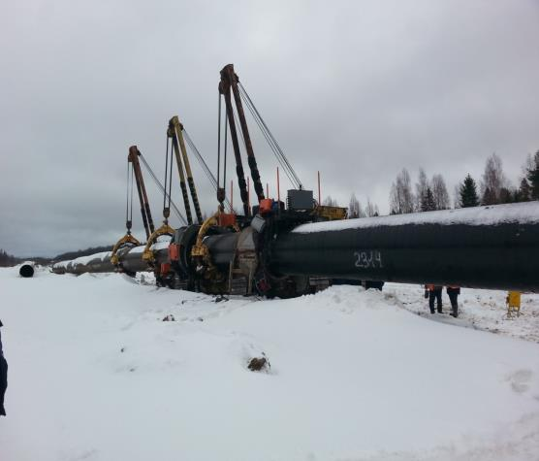
Реализация программ опытно-промышленных испытаний технологии консервации трещин КРН
Задачи исследований:
установить отсутствие признаков развития дефектов коррозионного растрескивания под напряжением в течение 2-х лет после трассовой переизоляции участков МГ;
осуществлять опытно-промышленные испытания экспериментальных защитных покрытий, содержащих ингибирующую КРН композицию;
выполнить опытно-промышленные испытания временного порядка работ при трассовой переизоляции протяженных участков МГ с незначительными повреждениями КРН глубиной до 10% от толщины стенки
В работе принимают участие:
Департамент 308 ПАО «Газпром»
Департамент 123 ПАО «Газпром»
ООО «Газпром ВНИИГАЗ»
ООО «Газпром Центрремонт»
ООО «Газпром трансгаз Чайковский»
ООО «Газпром трансгаз Ухта»
АО «Делан», ИФХЭ РАН, ООО «ЦКИ»

Slide 5
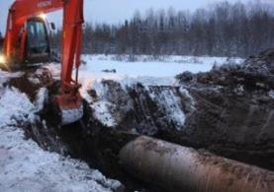
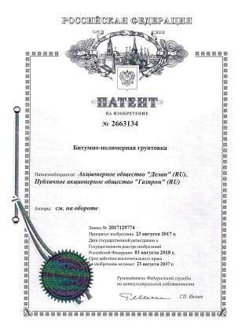
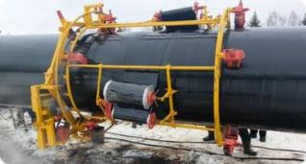
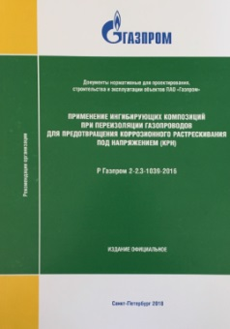
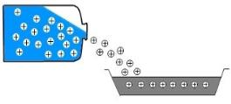
Экспериментальные участки с незначительными повреждениями КРН в составе действующих МГ
Экспериментальные участки с трубами, содержащими 175 зон КРН глубиной менее 10% от толщины стенки (<2.0 мм)
Процесс переизоляции
Добавка ингибитора в праймер
Праймер с ингибитором

Slide 6
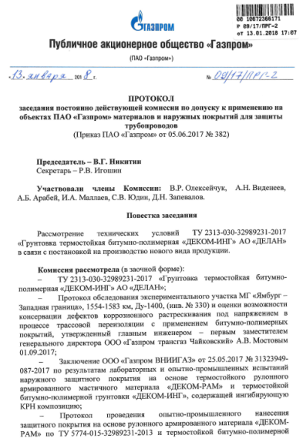
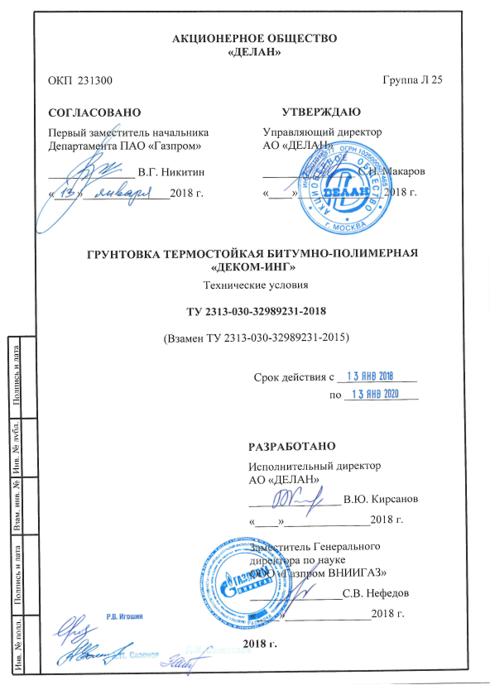
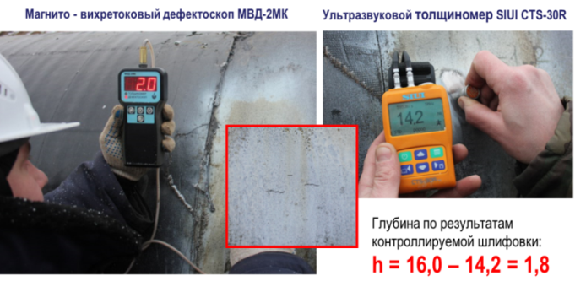
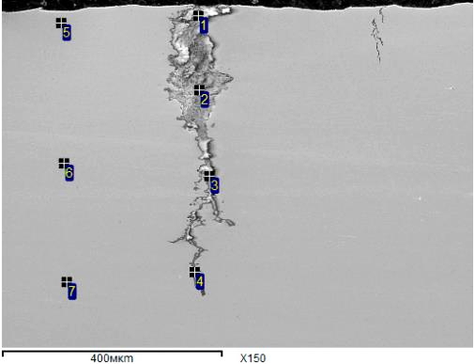
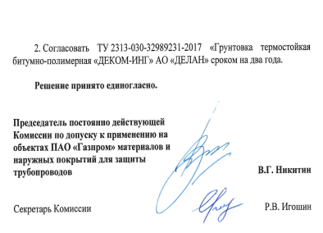
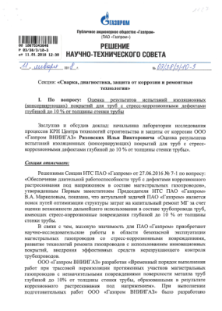
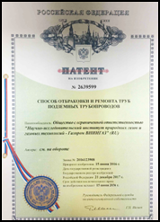
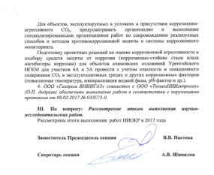
Результаты опытно-промышленных испытаний покрытий при трассовом ремонте МГ с дефектами КРН
Отсутствие развития по данным ВТД и НК в шурфах
Отсутствие признаков развития
(металлография)
Порядок выполнения работ при трассовой переизоляции протяженных участков МГ с незначительными повреждениями КРН
ТУ 2313-030-32989231-2015 Битумно-полимерная грунтовка «ДЕКОМ – ИНГ» в реестре ПАО «Газпром»
Патент RU № 2639599 Способ отбраковки и ремонта труб подземных трубопроводов // патентообладатель ООО «Газпром ВНИИГАЗ» и
ПАО «Газпром»
Решение секции НТС ПАО «Газпром» от 11.01.2018
5

Slide 7
Порядок трассовой переизоляции МГ….
Разработан с целью сокращения затрат на капитальный ремонт подземных участков трубопроводов со стресс-коррозионными повреждениями, глубина которых не превышает 10% от толщины стенки трубы
Распространяется на МГ категорий III-IV диаметром до 1420 мм с избыточным давлением газа до 7,4 МПа (75 кгс/см²), подготовленные к проведению ВТД, находящиеся на расстоянии более 3 км от населенных пунктов и производств
Краткое содержание:
Требования к отбраковке труб подземных участков трубопроводов
Требования по ремонту труб с незначительными повреждениями КРН
Техническое диагностирование переизолированных подземных участков трубопроводов и наблюдение за незначительными повреждениями КРН труб
Применяется только по согласованию с ПАО «Газпром»
На согласовании в структурных подразделениях ПАО «Газпром»

Slide 8
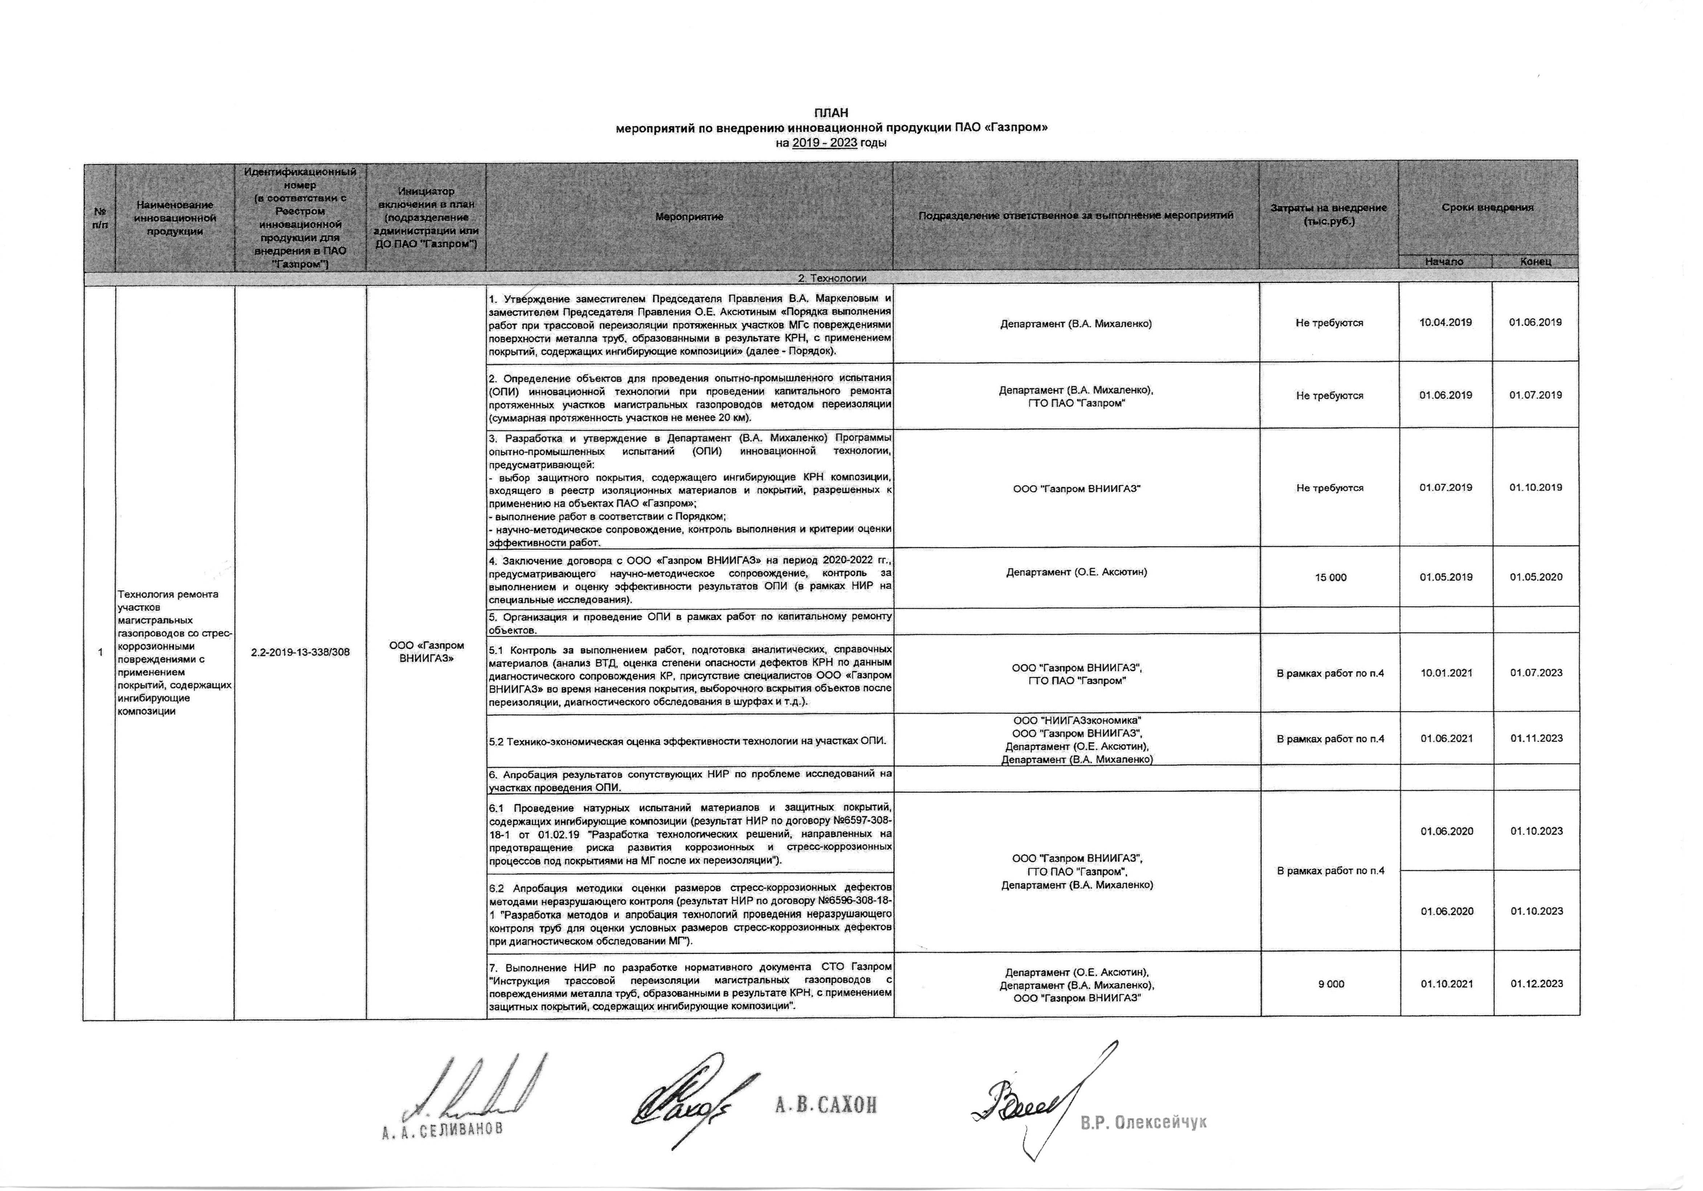
План мероприятий по внедрению инновационной продукции ПАО «Газпром» на период 2019 – 2023 гг
2019 - 2020 гг.
- утверждение «Порядка выполнения работ….»
определение объектов для ОПИ инновации
разработка и утверждение Программ ОПИ
2021-2023. гг.
- организация и проведение ОПИ в рамках работ по капитальному ремонту
- ТЭО
- апробация сопутствующих НИР
- разработка СТО Газпром «Инструкция…

Slide 9
Выводы и предложения
Разработана и апробирована инновационная технология ремонта участков магистральных газопроводов со стресс-коррозионными повреждениями с применением покрытий, содержащих ингибирующие композиции:
прямые аналоги в России и за рубежом отсутствуют
остановка роста (консервация) до 90% дефектов КРН ЛЧ МГ без необходимости шлифовки труб, предотвращение образования новых дефектов КРН
снижение совокупных затрат на вырезку, транспортировку, базовый или трассовый ремонт методом шлифовки, закупку в среднем 53% труб при кап. ремонте ЛЧ МГ, подверженных КРН
продление ресурса участков ЛЧ МГ, подверженных КРН, на срок не менее 25 лет
снижение затрат на устранение аварий по причине пропуска КРН по данным ВТД в околошовных зонах труб ЛЧ МГ, подверженных КРН
снижение капитальных затрат в среднем в 1,6 раз при кап. ремонте 1 км ЛЧ МГ со сроками эксплуатации 20 лет и более
интегральный эффект от внедрения 3,99 млн. руб./км

Slide 10
Выводы и предложения
1. Утвердить «Порядка выполнения работ при трассовой переизоляции протяженных участков МГ с повреждениями поверхности металла труб, образованными в результате КРН, с применением покрытий, содержащих ингибирующие композиции»
2. Выполнить опытно-промышленные испытания (ОПИ) инновационной технологии в 2021 - 2023 гг. при проведении капитального ремонта протяженных участков магистральных газопроводов методом переизоляции (суммарная протяженность участков не менее 20 км).
3. По результатам ОПИ нормативный документ СТО Газпром "Инструкция трассовой переизоляции магистральных газопроводов с повреждениями металла труб, образованными в результате КРН, с применением защитных покрытий, содержащих ингибирующие композиции".

Slide 11
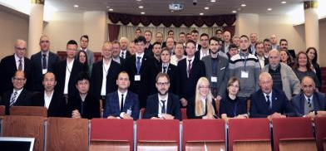
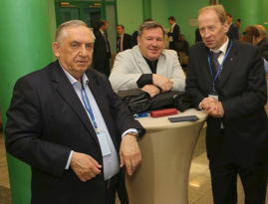
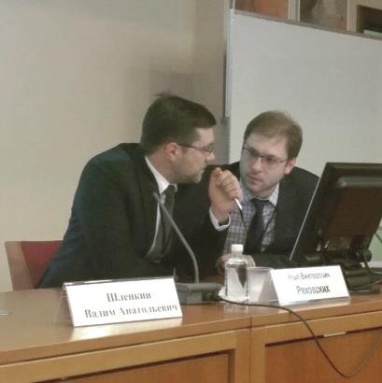


Спасибо за внимание
Роман Богданов
R_Bogdanov@vniigaz.gazprom.ru
V научно-практический семинар
«Повышение надежности МГ, подверженных КРН»
семинар в 2020 году
http://vniigaz.gazprom.com/events/2018/scc2018/

